Slide 1
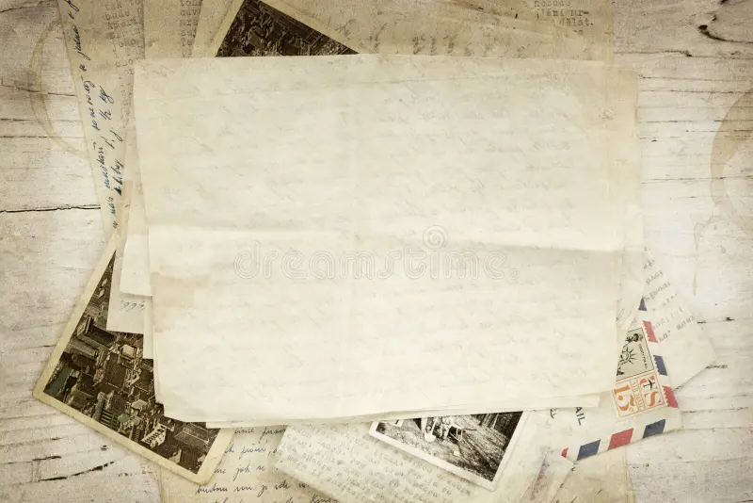
Непридуманные истории о войне
(цикл обзоров «Понедельник начинается с книг»)
г. Красноярск. 2026. 27 апреля

Slide 2
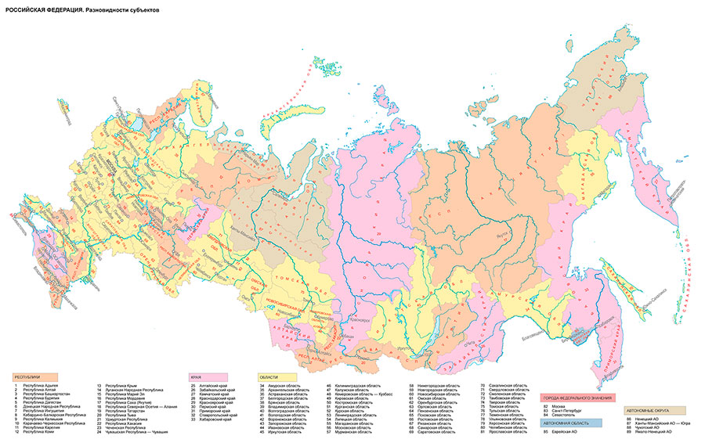






Карта книжных событий и памяти

Slide 3

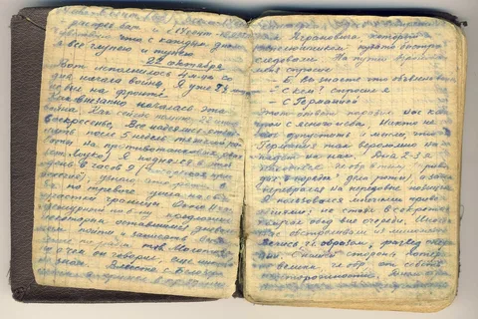
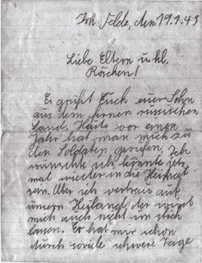
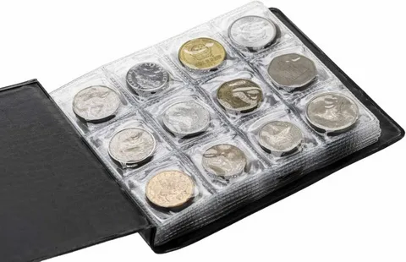
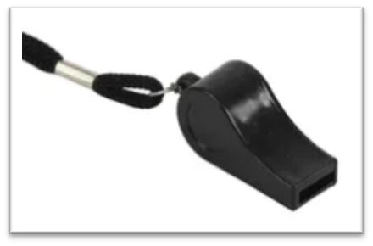
Предметы книжных историй

Slide 4

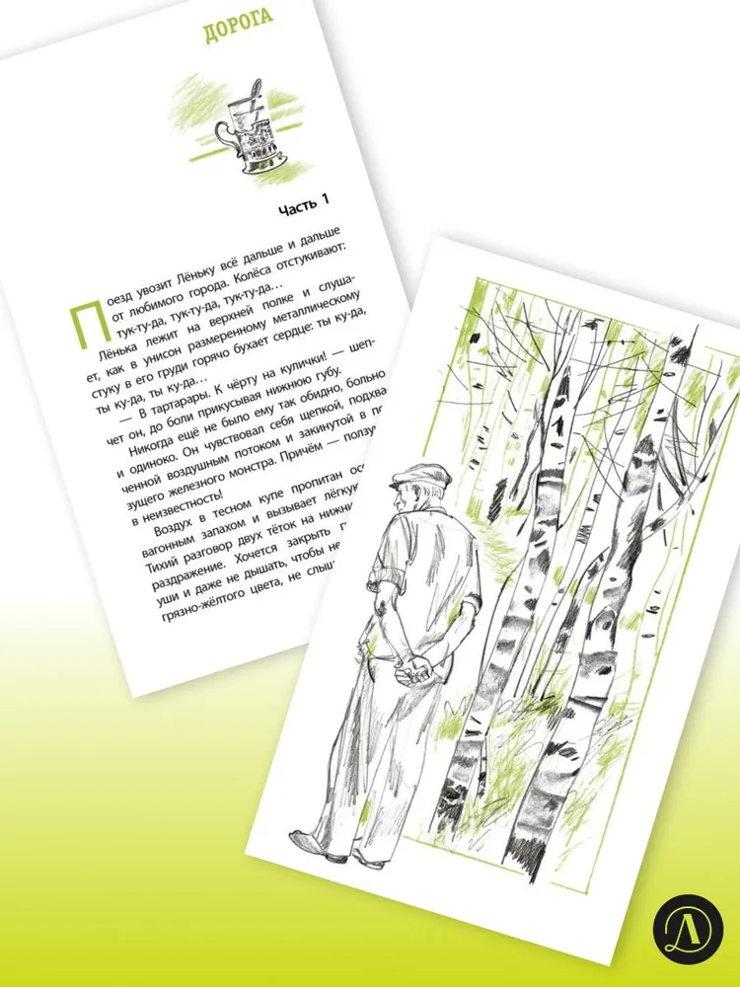


Смаглий Надежда «О чём молчали берёзы»
«Мой дневник. Михеев Михась. 1943 год.
Дед вёл этот дневник, когда был таким же, как я, подростком и жил на оккупированной немцами территории. В дневнике всего шесть листочков в косую линейку, и исписаны они полностью, даже обложка…
Далёкая война, о которой даже родители знали только из учебников, вдруг ворвалась в нашу жизнь. И не только ворвалась, но и заставила посмотреть смерти в глаза. Я не стал взрослым за эти дни, но я повзрослел и совсем иначе взглянул на окружающих меня людей…
Я не знал, что теперь делать со своим враз перевернувшимся привычным и уютным миром».
Смаглий, Надежда Владимировна.
О чём молчали берёзы: повесть / Н. В. Смаглий; иллюстрации Н. М. Курбановой. - Москва: Детская литература, 2025. - 326 с.: ил. - (Лауреаты Международного конкурса имени Сергея Михалкова). – Текст: непосредственный.

Slide 5
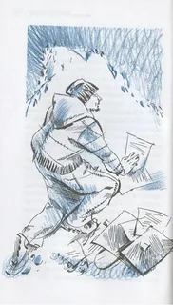
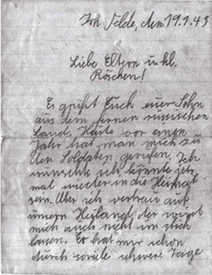
Вашкевич Эльвира «Алмазы Птичьего острова»
«- Наш немец пишет, что на острове, где находилась их группа, нашли алмазы. Много! Прямо россыпи. И он собрал мешочек, припрятал для своей Марты. Вот…
«Ты представляешь, Марта, это самые настоящие алмазы! Они валяются прямо на земле, на этой их вечной мерзлоте, даже не нужно ничего копать. Достаточно всего лишь наклониться, чтобы подобрать целое состояние. Говорят, что их качество гораздо лучше африканских, а значит, они дороже. Я думал, что из этой страны чудес привезу тебе роскошную шубу. Русские соболя, которые стоят дороже самой лучшей фермы. Но у тебя будут не только соболя, у тебя будет бриллиантовый гарнитур! Мне удалось спрятать целую горсть! Жаль, что не могу переправить их тебе сейчас, но ты понимаешь, это тот подарок, который нужно перевозить и вручать лично. У нас будет не одна ферма, а целое поместье!»
«… это же страшно интересно – узнать то, что происходило в родном краю, всю историю, всё-всё, как было!»
Вашкевич, Эльвира Викторовна. Алмазы Птичьего острова: повесть / Эльвира Вашкевич; [иллюстрации М. Х. Садердиновой]. - Москва: Детская литература, 2022. - 216 с.: ил. - (Лауреаты Международного конкурса имени Сергея Михалкова). – Текст: непосредственный.

Slide 6

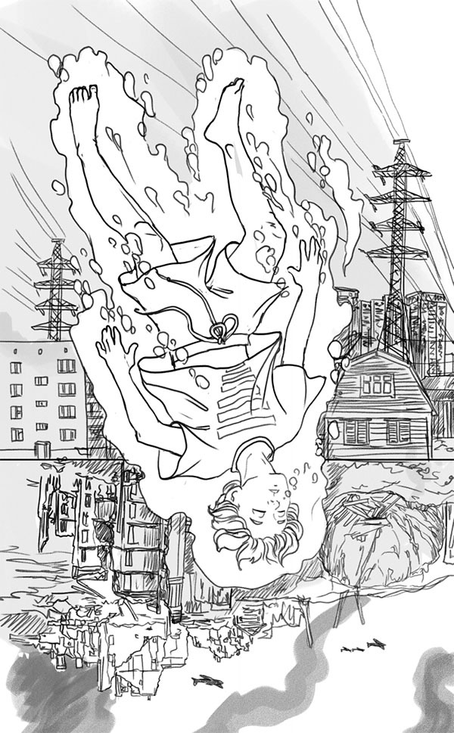

Каретникова Екатерина «Русалкин камень»
«Дело в том, что когда учебный год подходил к концу, в классе объявили задание на лето. Каждый ученик должен был найти человека, который помнил бы о войне, расспросить его, а рассказ записать. Осенью эти записи должны были прочитать всему классу, а самые интересные из них передать в музей… Даньке задание совершенно не понравилось. Он был уверен, что никому эти воспоминания не будут интересны. Соберут их в музее, сложат в пыльный ящик и все дела…
«Да, непростым оказался зелёный камушек. Ведь с чего всё началось? Уже себе-то можно признаться! Началось с того, что Данька поверил легенде о волшебной силе этого камня и загадал желание»
Каретникова, Екатерина Алексеевна. Русалкин камень/Е.А. Каретникова; иллюстратор С.А. Крашенинникова.- Москва; АСТ, 2025.- 141 с.: ил.- (Моя Родина).- Текст: непосредственный.

Slide 7

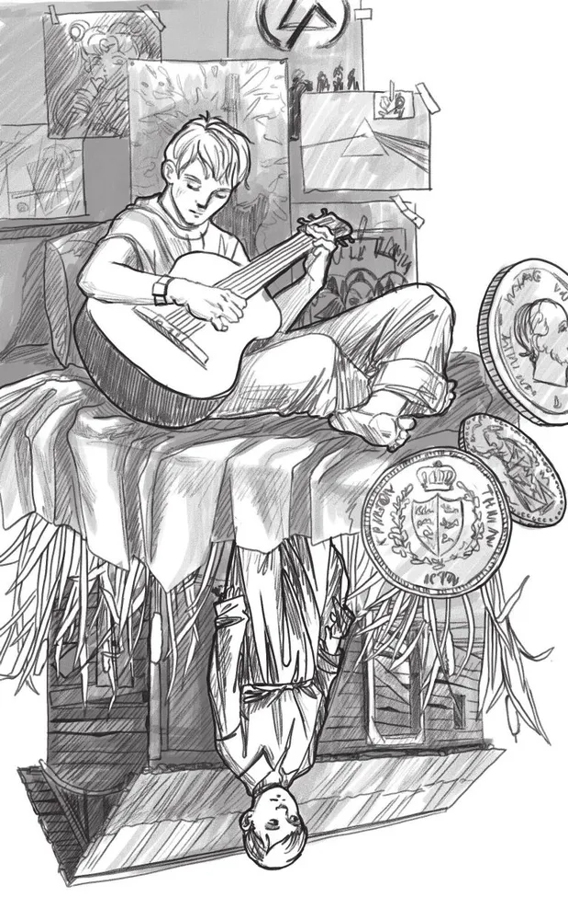
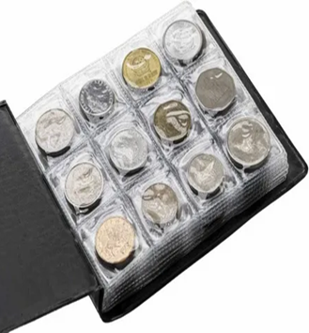
Каретникова Екатерина «Подарок из прошлого»
«Однажды Лис зашёл в комнату и увидел мать со странной кожаной книжкой в руках. Книжка была небольшая, но с толстеньким корешком. Никаких надписей на корешке Лис не заметил. Он подошёл поближе и понял, что мать рассматривает не книжку, а альбом. На каждой странице его были специальные круглые гнёзда. А в гнёздах лежали монеты.
Лис сразу понял, что старинные.
Мама, это откуда? – спросил Лис.
Раньше он никогда этого альбома не видел.
Это твой дед собирал, - ответила мать. – Всю жизнь, с самого детства. Я и забыла про них. А теперь вспомнила.
Они дорогие вроде бы. Я и подумала: может продать?»
Каретникова, Екатерина Алексеевна. Подарок из прошлого/Е.А. Каретникова; иллюстратор С.А. Крашенинникова.- Москва; АСТ, 2025.- 222 с.: ил.- (Моя Родина).- Текст: непосредственный.

Slide 8

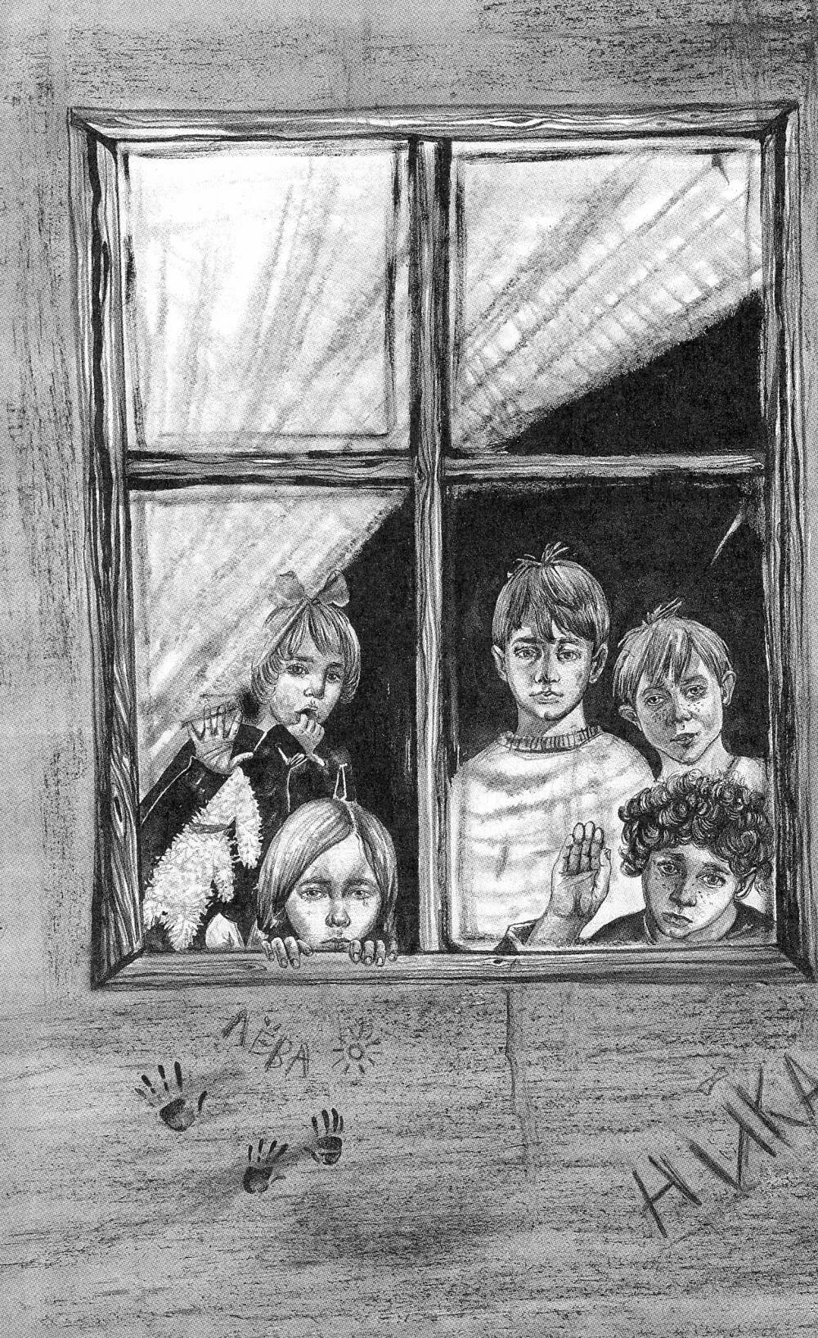

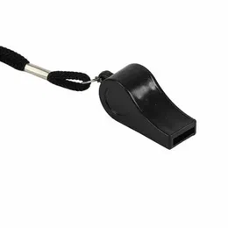
Кандыбович Лилия «Папа вернётся, Лёва»
« - Папа, смотри, что я тебе принёс.- Мальчик поднялся и вытащил из кармана свисток.- Настоящий. Как у футбольного судьи.
- Красивый,- ответил папа. – Если ты сохранишь этот свисток, то я вернусь».
«- Папа, держи.- Лёва снял с шеи шнурок.- Я верил, если сохраню свисток, то ты вернёшься. Вот ты и вернулся, а без руки потому, что свисток сломался.
- Ух ты! Настоящий.- Папа повертел в руке металлический цилиндрик и поднёс к губам. Раздался звонкий свист».
Кандыбович, Лилия Викторовна. Папа вернётся, Лёва / Лилия Викторовна Кандыбович; иллюстратор С.А. Крашенинникова. – Москва: АСТ, 2026.- 158 с.: ил.- (Моя Родина).- Текст: непосредственный.

Slide 9






Читаем ещё по теме

Slide 10
Приёмы работы для обзора
Работа с «Картой книжных событий и памяти», называем географические точки книжных событий.
Разглядываем книжные обложки и размышляем о сюжете истории.
Сопровождаем обзор фотографиями предметов книжных историй и делаем акцент на том, зачем авторы вводят их в тексты.
Предугадываем событие по начальной цитате книги.
Придумываем «другие» концовки к историям.
Фантазируем на тему «Если бы я был участником этой истории».

Slide 11

Книги о Специальной военной операции 12+

Slide 12
Ключевые моменты, которые поднимаются в литературе на тему СВО
Героизм и патриотизм. Это центральная линия. Книги рассказывают о подвигах российских военных, добровольцев и мирных жителей прифронтовых территорий. Основной посыл — формирование гордости за нашу страну и её защитников.
Жизнь глазами ребёнка/подростка. Авторы показывают, как война ломает привычный уклад. Дети и подростки сталкиваются с выбором, страхом и ответственностью.
Реалии войны. В некоторых книгах описываются современные виды вооружения (БПЛА, артиллерия, танки) и тактика ведения боя.

Slide 13
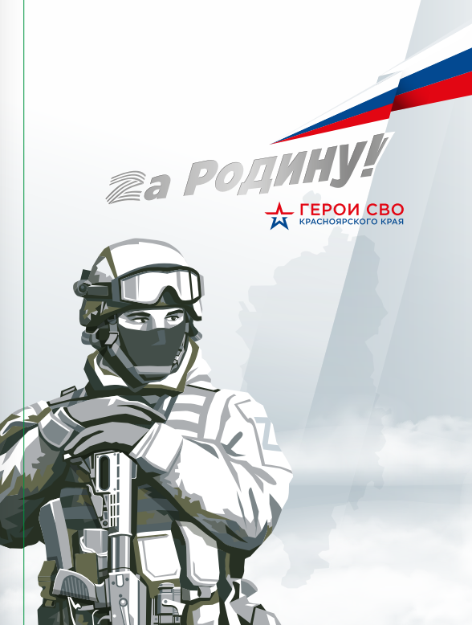
Сборник документальных очерков об участниках специальной военной операции, которые изначально публиковались в районных и городских газетах Красноярского края. Региональная журналистика стала основой для мемориальной книги.
Авторы: журналисты окружных государственных периодических изданий.
Подлинные рассказы (интервью) тех, чьи имена навсегда вписаны в летопись специальной военной операции.
Проект реализован в рамках грантовой программы «Книжное Красноярье». Каждый герой, чей подвиг нашёл отражение в книге, получил личный экземпляр в знак признательности и памяти о совершённом.
Текст книги: https://gnkk.ru/nkk/data/uploads/2026/02/za-rodinu-geroi-svo.pdf
Zа Родину! Герои СВО Красноярского края / О. А. Барановский и др. - Красноярск : Поликор, 2025. - 228 с. : цв. ил. - (Книжное Красноярье). – Текст: непосредственный.

Slide 14
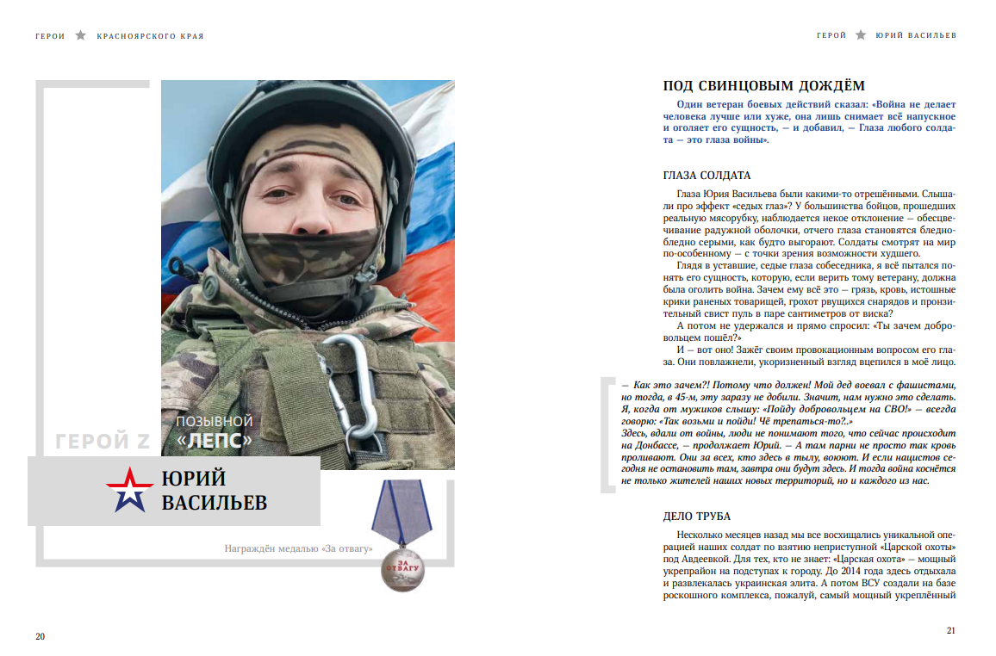
Каждая страница книги - дань уважения героям из разных уголков нашего края
Ачинск
Дивногорск
Канск
Лесосибирск
Минусинск
Сосновоборск
Ужур
Уяр
Ачинский округ
Богучанский округ
Дзержинско-Тасеевский округ
Казачинско-Пировский округ
Назаровский округ
Балахтинско-Новосёловский округ
Ермаковский округ
Каратузский округ
Козульский округ
Кежемский округ
Рыбинский округ
Идринско-Краснотуранский округ
Большемуртинско-Сухобузимский округ
Сосновоборский округ
Эвенкийский округ
Погружение в фронтовую реальность - как живут и служат защитники Родины из Красноярского края, что наполняет их дни на передовой. Особое место занимают истории о подвигах - не только на поле боя, но и в мирной жизни.

Slide 15
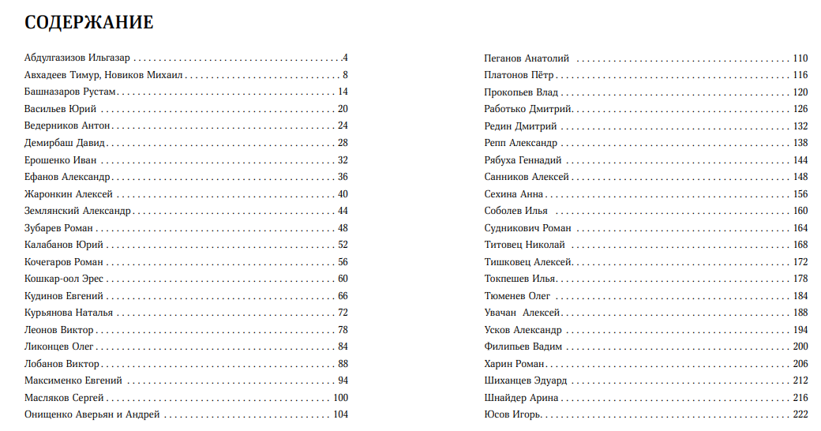

Slide 16

Книга-память о погибших героях-сибиряках, выполнивших воинский долг при проведении специальной военной операции.
Каждая страница издания рассказывает о военном подвиге героя, его малой родине, как прошло его детство.
В издании представлена более 60 биографий героев-сибиряков. Вся информация собиралась и редактировалась матерями и членами семей погибших.
Идея создания книги принадлежит Межрегиональной общественной организации «Вечная память героям», инициатором и вдохновителем которой стала Екатерина Александровна Самусева, потерявшая сына на поле боя. Её личная трагедия превратилась в импульс к созданию книги, в стремлении не просто увековечить память о погибших, но и дать возможность всем узнать об их героических поступках, об их жизни за пределами боевых действий.
Герои земли Сибирской. Т. 2 / Межрегиональная общественная организация по увековечиванию памяти погибших при защите Отечества и выполнении воинского долга "Вечная память героям". - Красноярск : [б. и.], 2025. - 228 с. : цв. ил. - Текст (визуальный) : непосредственный.

Slide 17
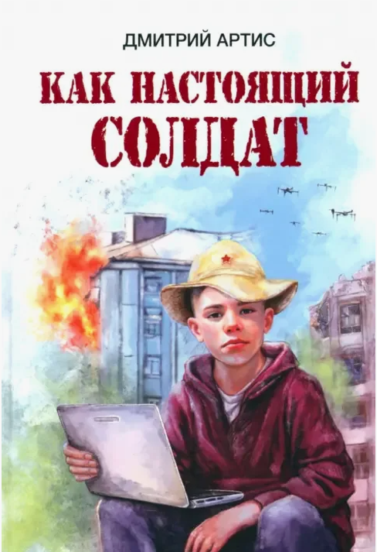
Дмитрий Артис — военный поэт, драматург, участник СВО, ветеран боевых действий. Награждён медалью «За храбрость». Лауреат национальных и международных премий в номинациях «Поэзия», «Драматургия» и «Литературная критика».
Начальная школа. В класс приходит новенький Гоша Победоносцев. Он видел войну, о которой остальные дети слышали только обрывками из разговоров взрослых. Одноклассники по-настоящему задумываются, что такое война. На фоне будничной школьной жизни у них возникают разговоры на эту тему, споры, разногласия.
Эти истории помогают понять, что за каждым историческим событием стоят простые люди с их переживаниями и мечтами и надеждой на будущее.
Артис, Д. Как настоящий солдат: Школьные и не только рассказы Димки Донского / Дмитрий Артис. - Москва: Яуза, 2025. – 88 с.: цв. ил. - Текст: непосредственный. 12+

Slide 18
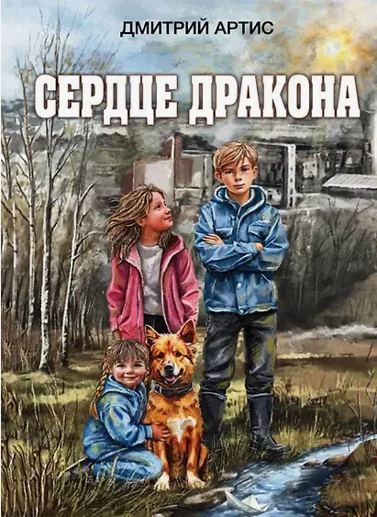
События повести происходят на Донбассе – на фронте и в прифронтовой полосе, где местные жители налаживают жизнь после оккупации.
Отряд Российской армии готовится штурмовать "Сердце дракона" - здание крупного заводского комплекса. К заводу примыкает посёлок, куда из лагеря беженцев возвращается мирное население, в том числе Савелий с двумя дочерьми - Лизой и Соней. «Близкое соседство войны и мира – счастья и горя, детского смеха и вдовьих слёз».
В книге соседствуют главы про бойцов (страх и смирение, дружба и преданность), штурмующих завод и про мирных жителей.
В книге эмоционально тяжёлый конец.
Артис, Д. Сердце дракона / Дмитрий Артис. – Москва: Яуза, 2025. – 123 с.: цв. ил . – Текст: непосредственный. 12+

Slide 19
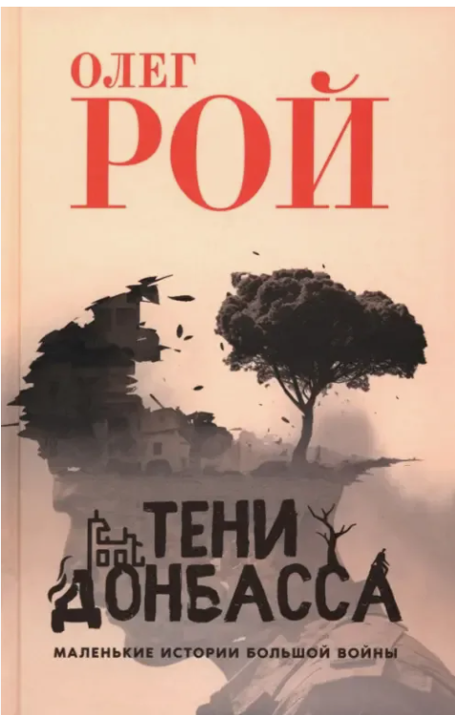
Олег Рой (настоящее имя — Олег Юрьевич Резепкин) — российский писатель, сценарист, продюсер и общественный деятель.
«Тени Донбасса» — сборник рассказов, невыдуманных историй из жизни, за каждой из которых стоит судьба реального человека, в жизнь которого ворвалась война.
Главы: «Герои наших дней», «Дети подвалов», «Были и притчи о войне».
Герои рассказов - не только солдаты и ополченцы, но и люди мирных профессий: учителя, врачи, священники, рабочие; дети, взрослые, пожилые.
Это рассказы о том, как война врывается в жизнь людей, перекраивая её до неузнаваемости, и как обычные люди, не надевавшие военную форму, проявляют стойкость духа.
В книгу также вошли иллюстрации от детей Донбасса.
Рой, О. Тени Донбасса: маленькие истории большой войны / Олег Рой. – Москва: Вече, 2025. – 239 с.: ил . – Текст: непосредственный. 12+

Slide 20
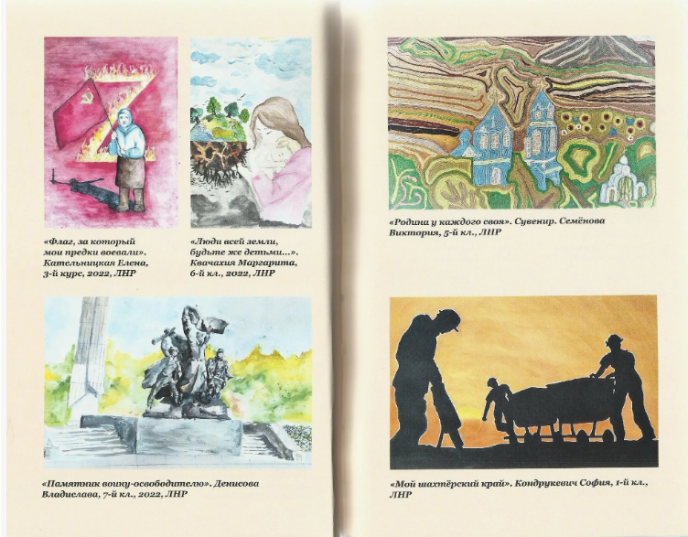

Slide 21
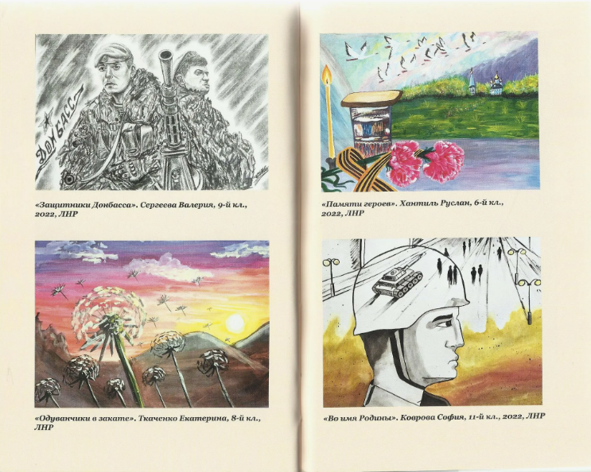

Slide 22
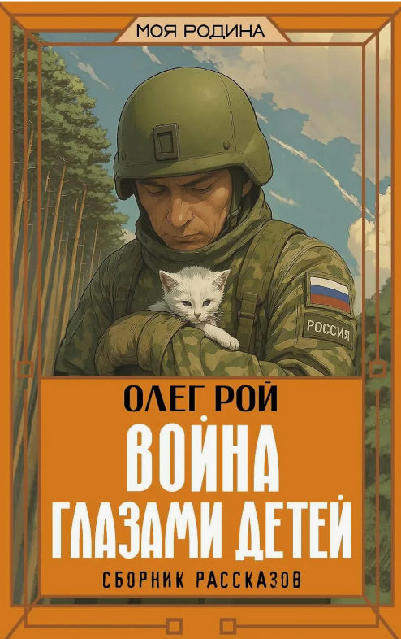
Взгляд на события специальной военной операции через призму детского восприятия.
Герои рассказов — от опытных военных до гражданских лиц, оказавшихся в эпицентре событий, каждый рассказ — это чья-то отдельная жизнь. Герои сталкиваются с различными испытаниями, преодолевают преграды, совершают героические поступки, поддерживают друг друга и учатся ценить покой и безопасность.
Книга не только освещает трагические моменты истории нашей страны, но и показывает силу человеческого духа, солидарность и гуманизм, которые проявляются даже в самых сложных обстоятельствах.
Каждая история наполнена искренней любовью к Родине.
Данные книги формируют осознанный патриотизм, основанный на чувствах, а не на лозунгах. Помогают подросткам осознать себя частью большой страны, отвечающий на сложные вызовы сегодняшнего дня.
Рой, О. Война глазами детей: сборник рассказов / Олег Рой. – Москва: Аст, 2026. – 288 с.: ил . – (Моя Родина). – Текст: непосредственный. 12+

Slide 23

Встретимся в мае
Время: 25 мая, в 11:00 часов
Место: Rutube канал https://rutube.ru/channel/25504738/
Тема: «Легенды, сказки, мифы и предания.
Уникальная общность культур народов России»
(к Летнему книжному марафону)

